Slide 1
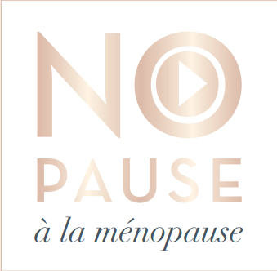
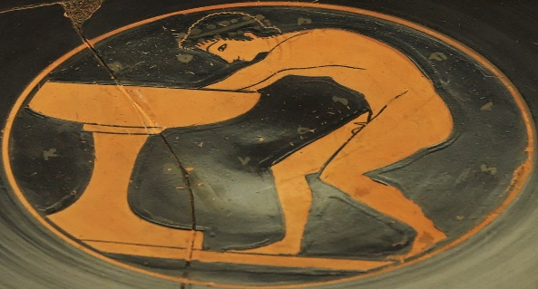
Rester jeune à 50 ans…
Dr Le Pillouer Prost Anne
Dermatologue, Marseille, France
doclepillouer@free.fr
Remerciements :
Dr Castera V., endocrinologue Marseille,
Dr Hill-Sylvestre M.P., dermatologue Nice,
Pr Temprado J.J., Institut des Sciences et du Mouvement Humain, Université Aix-Marseille 2
Dr Deshayes P, dermatologue, Caen

Slide 2
Conflict of interests
Expert and fees (boards, studies, talks, learning…)
Deka
Merz, Filorga
Urgo
Avène, Vichy, Aderma, Galderma
None for this report : totally independant work
Helped for the references by Galderma, Aderma, La Roche Posay and Deka
Notes:
No conflict of interest for this strictly personal and independant work

Slide 3
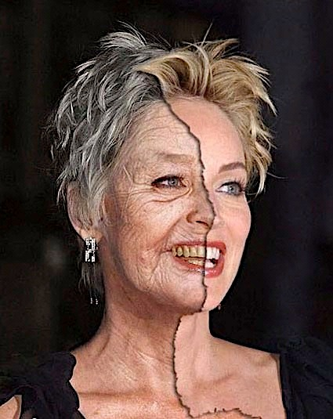
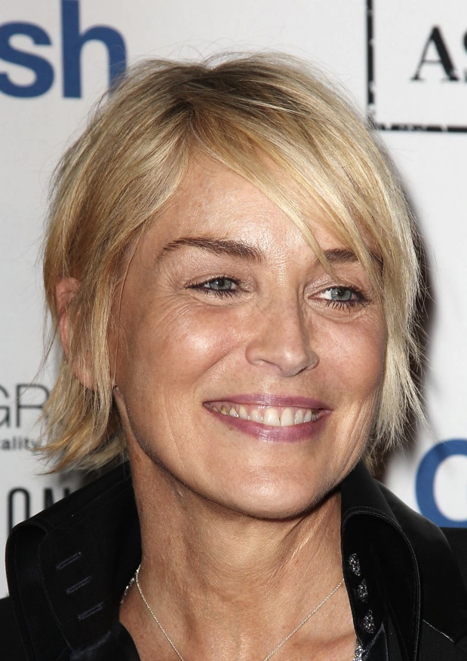
Rester jeune, comment font-elles?
1990
?
2005
(47 ans)
2015
(57 ans)

Slide 4
Extrinsèque
Intrinsèque
Extrinsèque
Intrinsèque
Clinical pictures: Dept. of Der,matology, University of Michigan, Ann Arbor, MI, USA Histochemical pictures: Osborne R et al. J Drugs Dermatol 8(suppl):s4-11, 2009
Notes:
Severe desorganization and increased staining of elastic fibers (Verhoeff van Gieson stain)
The individual influence of exogenous versus endogenous aging is visualized by these two 60 year-old homozygotic twins, the left a none and the right one a peasant. The Verhoeff van Gieson stain, which colours destructed tissue black, indicates the great level of desorganization of the elastic fibers in the second individual.

Slide 5
Visage
Des possibilités multiples…
Ordonnance de cosmétiques : Fondamentale (long terme), personnalisée…
ACTES TECHNIQUES esthétiques et correcteurs
Peelings
Laser et DBE (IPL, RF, US…)
PDT
Microneedling
Mésothérapie
Gammes de produits de comblement, volumateurs, inducteurs tissulaires et fils tenseurs
Toxine botulique
Délivrance assistée intradermique de topiques (i-PR PDT; « méso-laser » ou « méso-needling » : produits de mésothérapie en topique après microporation)
Combinaison des techniques : éviter les écueils des surcorrections de chaque technique

Slide 6
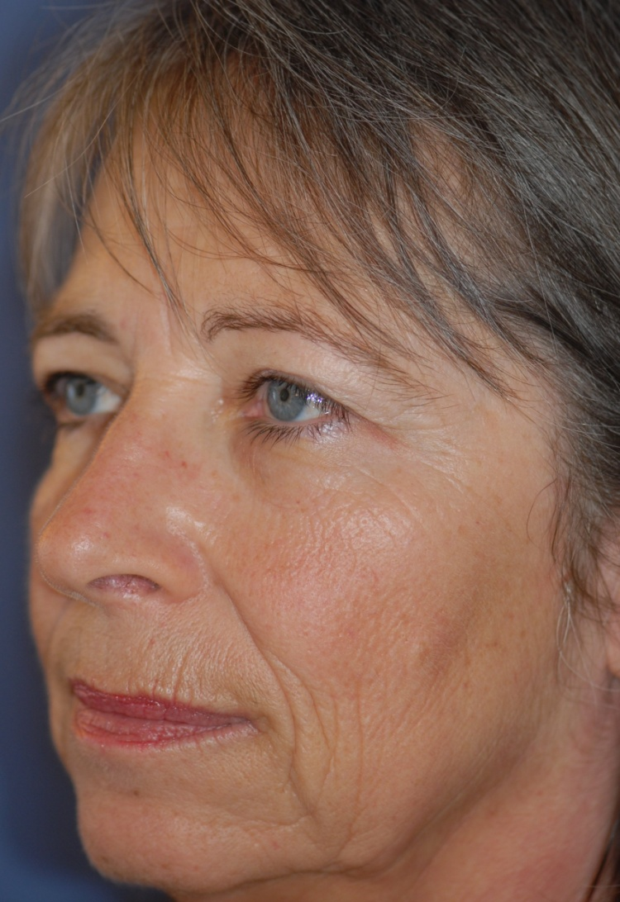
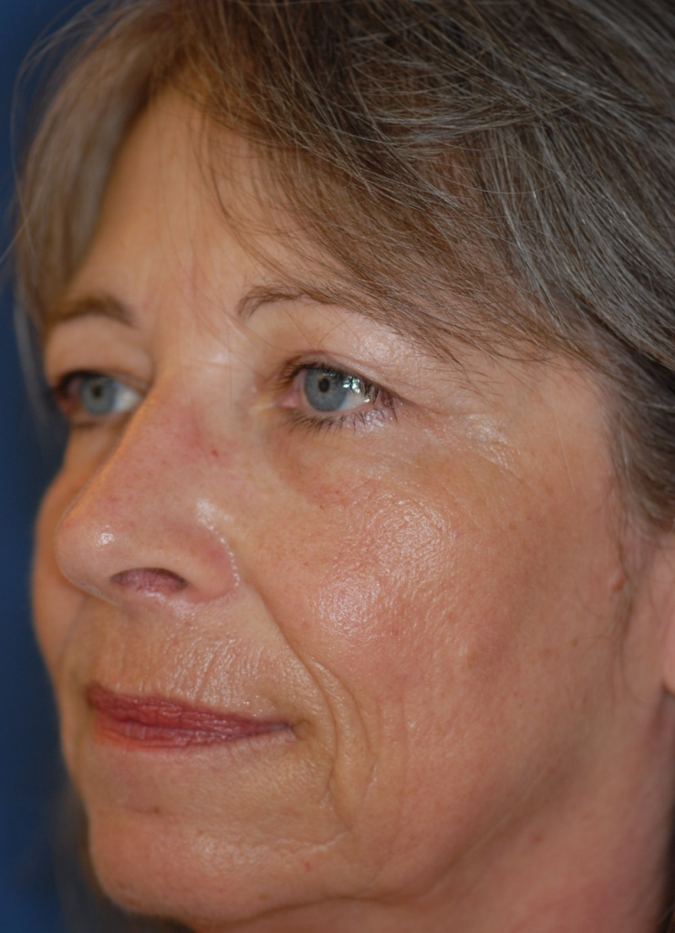
Laser et DBE : « méso » laser (application de produits de mésothérapie sans injection après microporation laser)
AFL CO2 très léger 6 mJ/MTZ
NCTF + 135 HA (Filorga)
Collection Dr LE PILLOUER PROST A.

Slide 7
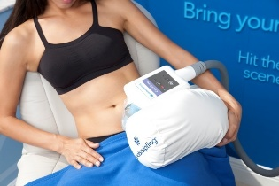
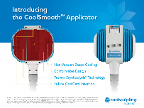
Corps (sans oublier allure, maintien… Yoga, stretching…)
Amas graisseux silhouette ou menton
Localisés
Cryolipolyse : amas de taille variable
Autres: cavitation, LLLT, thermolipolyse (Cynosure)
Nouveau ? :
injection phosphatidylcholine (AMM prévue sous peu : menton, petites zones)
Cellulites diffuses
- LPG, radio-fréquences mono ou bipôlaires, ultra-sons…
Ultrasons focalisés haute intensité (HIFU)
Radio-fréquences fractionnées bipôlaires à aiguilles isolées (profondeur)
Culotte de cheval : 1h15
Cool mini : menton, genoux…

Slide 8
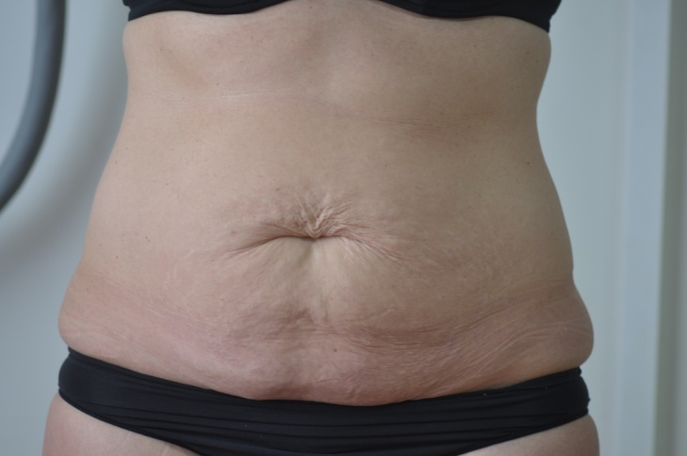
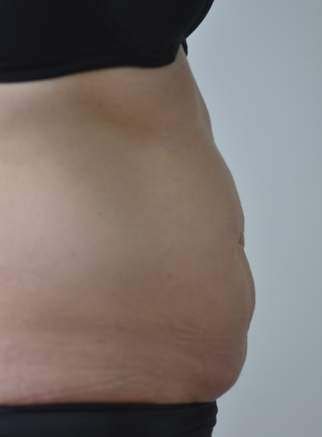
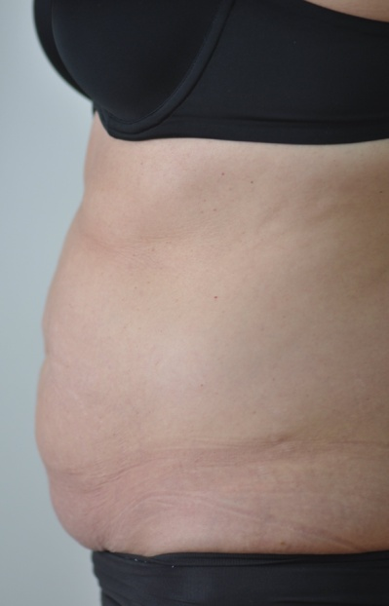
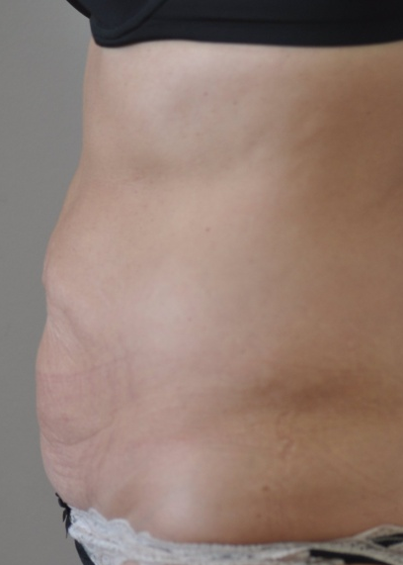
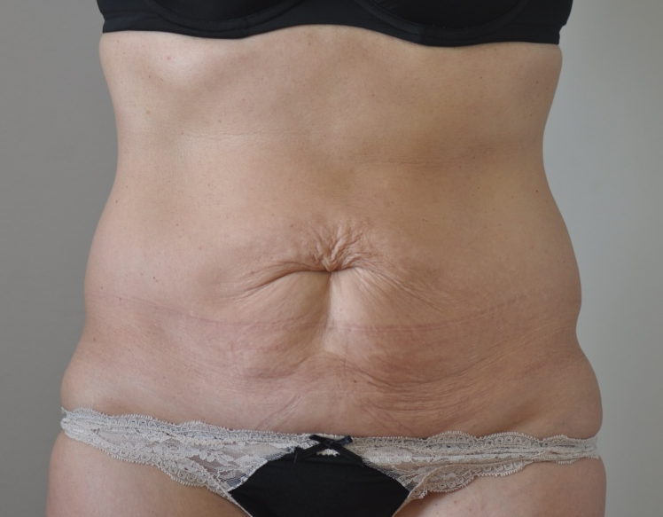
Coolsculpting – Zeltiq
☺
Collection
Hervé Léger…
Hiver 2015
M3
Collection Dr LE PILLOUER PROST A.

Slide 9
« Anti-âge »
La peau : OUI mais… aussi
Perte de masse musculaire
Ostéopénie
Bouffées de chaleur
Diminution de la libido et de la qualité des rapports sexuels
Troubles de l’humeur
Altérations fonctions supérieures

Slide 10
Ménopause et THM – le point en 2015
Traitement Hormonal Ménopause personnalisé
Recommandation HAS Mai 2014
Oestrogènes : Dose minimale efficace, si possible voie percutanée
Association progestérone naturelle ou de la didrogestérone (si non hystérectomisée)
A introduire le plus tôt possible dès le début de la ménopause
Pas de limitation de durée dans le temps

Slide 11
Autres insuffisances hormonales?
Insuffisance thyroïdienne
Fréquente, difficile à diagnostiquer
Asthénie, dépression, altérations cognitives…
Traitement en général dès que TSH > 4-10 µUI/ml
Déficit en hormone de croissance
Diminution physiologique avec diminution de l’IGF-1
Augmentation masse grasse, ostéopénie…
Etudes modestes et limitées
Bénéfices (muscles, os, cognition) / risques (diabétogène certain, carcinogène ?)

Slide 12
Autres insuffisances hormonales?
DHEA ????
95% origine surrénalienne, chute > 30 ans, précurseur des androgènes et des oestrogènes, en particulier après la ménopause
Rôle cognition, muscles, os, fonction sexuelle
Intérêt du traitement ? Peu d’études fiables, peu d’EI? (carcinogènicité?)
La testostérone
Méta-analyse 2014 (JCEM, Elraiyah et al., Mayo Clinic), 5053 femmes,
Amélioration libido, troubles de l’humeur, bilan lipidique mais pas d’amélioration os, muscle
EI cutanés notables: acné, pilosité

Slide 13
Concept d’interventions non médicamenteuses
protectrices
Alimentation et micronutrition
Activité physique
Stimulations cognitives
« Hygiène de vie! »

Slide 14
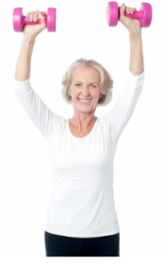
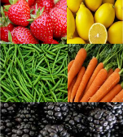
Nutrition > 50 ans
Moins et mieux manger et bouger…. Pourquoi?
Plus de stockage - en moy. +0,8 kg/an entre 42-50 ans (abdomen), avec augmentation du risque C-V (LDL-chol.), ostéoporose, cancer et autres pathologies
Attraction vers les sucreries (avec diminution de la ration protéique et fonte musculaire)
Alimentation saine et activité physique
Moins de stockage : orientation masse grasse/maigre
Prévention ostéoporose et masse musculaire
Prévention cancer
Prévention maladies inflammatoires du colon a minima et leurs conséquences sur l’ état immunitaire, allergique, inflammatoire….
(Prévention Alzheimer)

Slide 15
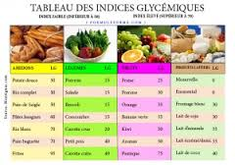
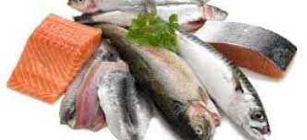
Nutrition > 50 ans
Comment ? Sucres
Diminuer 1/3 apport en sucres (pas plus de 3 verres de vin/j)
Aliments à index glycémique bas …Apprendre
(bananes vertes/ mures….)
Plus….
Augmenter apport en eau (citronnée, herbes, épices…)
« Bonnes » graisses (rapport ω3 / ω6)
Protéines : conserver 1g/kg/j dont 1/3 animales (poissons), 2/3 végétales
Calcium et vitamine D : eaux minérales, amandes, produits laitiers
Anti-oxydants et micronutriments : débattus, naturels pour être assimilés, si carences (Mg, Zn), probiotiques après bilans…

Slide 16
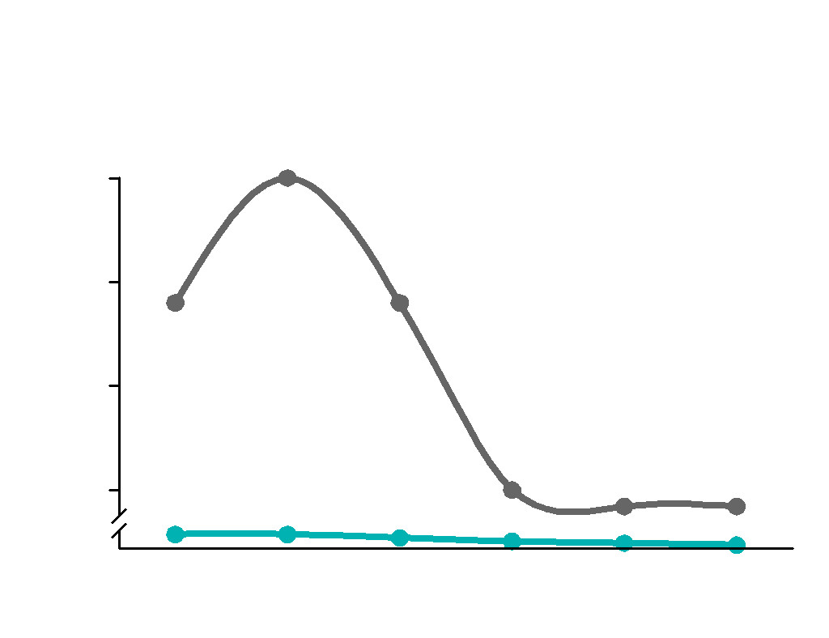
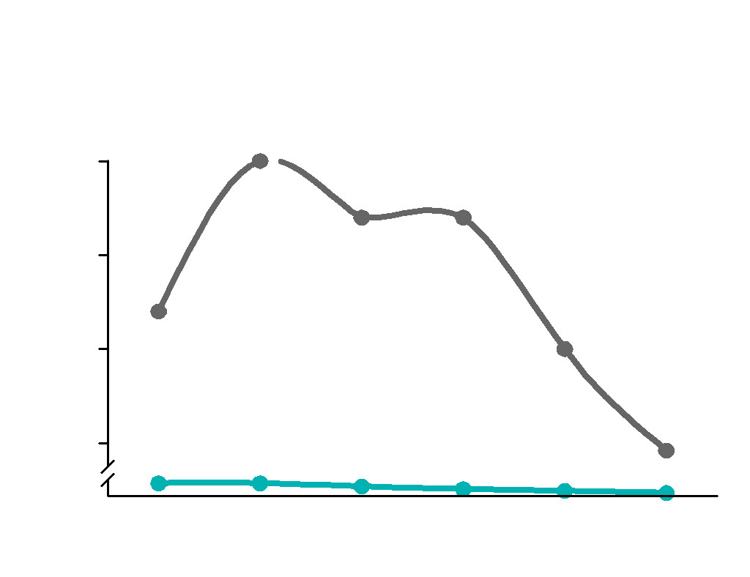
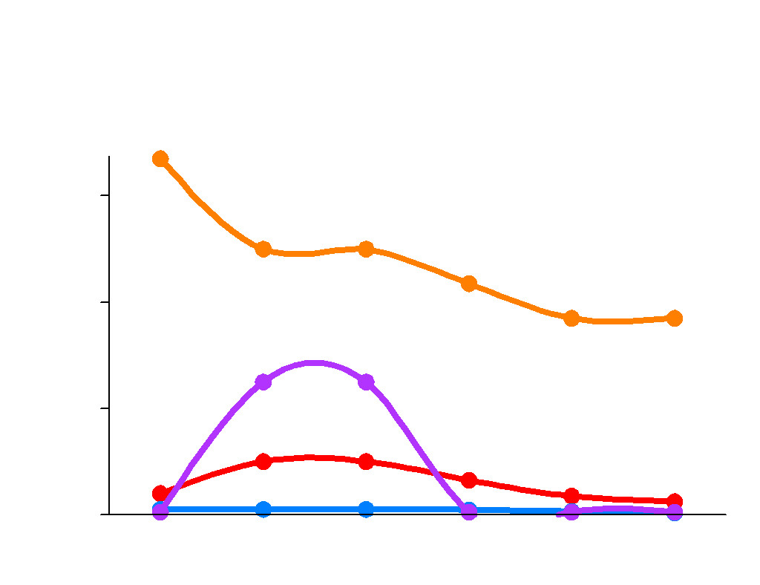
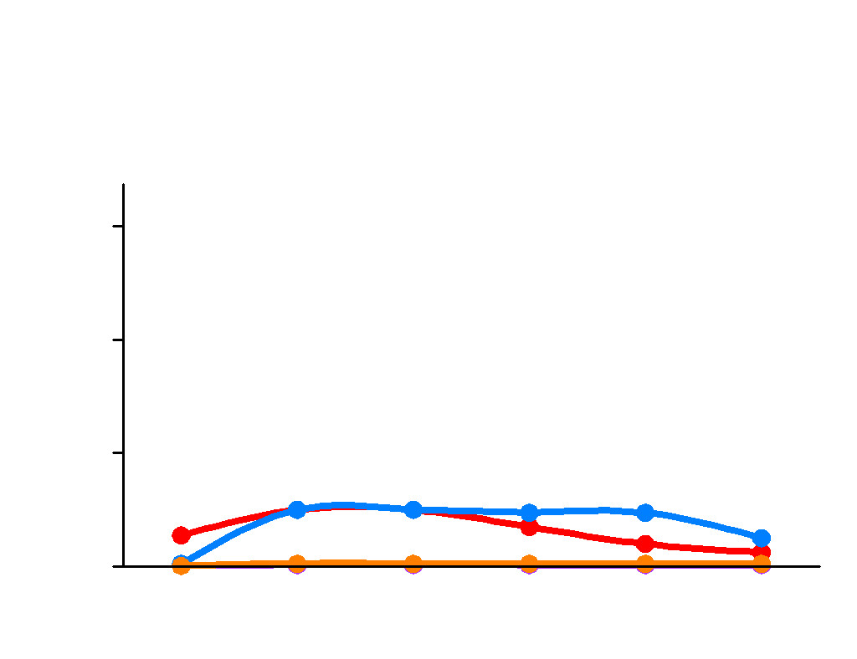
Activité physique
Augmentation de l’IGF-1…limitation de la perte musculaire et de la décalcification
Femme
Homme
400
300
200
100
0
120
80
40
0
ng/ml
nmol/l
● IGF-I
● GH
● 17b-estradiol
●Progesterone
● DHEA
● Testosterone
Years 10 20 30 40 50 60 10 20 30 40 50 60
Zouboulis CC, Makrantonaki E.: Krutmann J, Gilchrest B Skin aging. Springer, New York Heidelberg pp 55-64, 2006

Slide 17
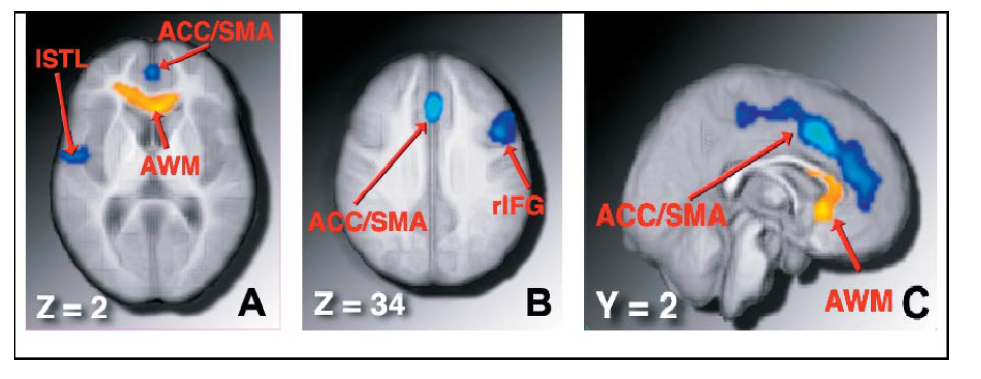
Activité Physique = augmentation du volume du cerveau
Après un programme d’entraînement aérobie (6 mois), certaines zones du cerveau présentent une augmentation de leur volume
Ces zones sont celles qui sont le plus affectées par le vieillissement cérébral (fonctions exécutives)
Colcombe et al. (2006)

Slide 18
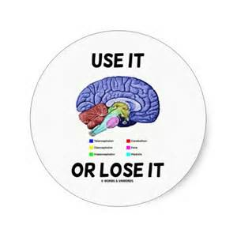
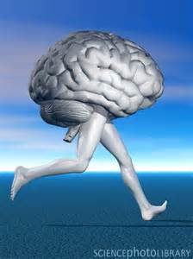
Activité physique
Pertes
Gains
Plasticité
négative
Plasticité
positive
« Facteurs de risque »
(sédentarité, alimentation, alcool, cigarette…)
« Environnement
enrichi »
(stimulation cognitive, activité physique, type de travail, de loisirs, engagement social…)
Réorganisations
Hertzog et al. (2009)

Slide 19
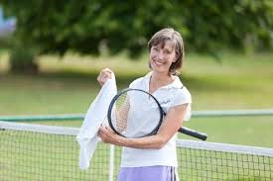
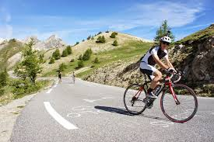
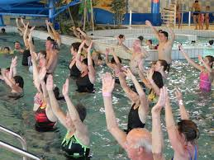
L’idéal pour préserver fonctions cérébrales ?
Combiner activité physique « intense »
suivie immédiatement d’exercices de stimulation cérébrale
+
=

Slide 20
Rester jeune, on peut le faire…
Une question d’attitude
Le sourire, l’élégance
Le sommeil
La minceur
Nutrition
Activité physique
La joie de vivre
Les autres!

Slide 21
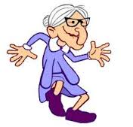
MERCI DE VOTRE ATTENTION

